Slide 2
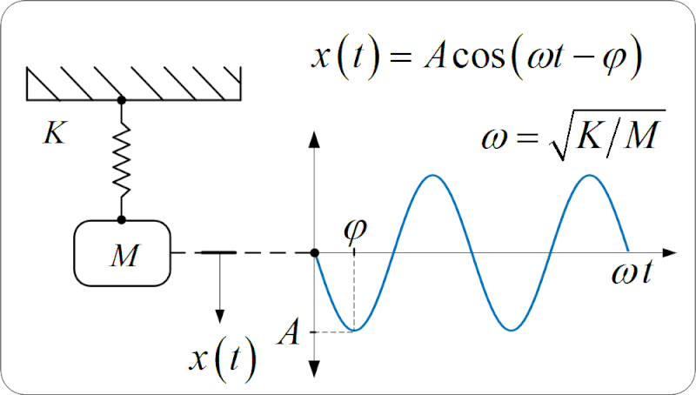
Trong môi trường không lực cản
Trong môi trường có
lực cản

Slide 3
§4. DAO ĐỘNG TẮT DẦN. DAO ĐỘNG CƯỠNG BỨC

Slide 4
§4.
DAO ĐỘNG TẮT DẦN. DAO ĐỘNG CƯỠNG BỨC
I.
DAO ĐỘNG TẮT DẦN
II.
DAO ĐỘNG DUY TRÌ
III.
DAO ĐỘNG CƯỠNG BỨC
IV.
HIỆN TƯỢNG CỘNG HƯỞNG

Slide 5
I.
DAO ĐỘNG TẮT DẦN
1. Định nghĩa:
là dao động có biên độ giảm dần theo thời gian.
Do hệ dao động phải tiêu hao năng lượng để thắng lực cản của môi trường. Lực cản của môi trường càng lớn thì dao động tắt dần càng nhanh.
2. Nguyên nhân:
3. Tác dụng:
Tùy theo từng trường hợp mà dao động tắt dần là có lợi hay có hại.
Ví dụ:
- Trong con lắc đồng hồ, sự tắt dần là có hại, cần khắc phục.
- Trong lò xo giảm xóc, sự tắt dần là có lợi, phải có biện pháp tăng cường.

Slide 6
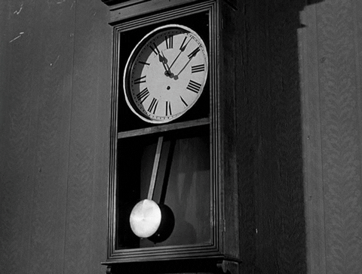
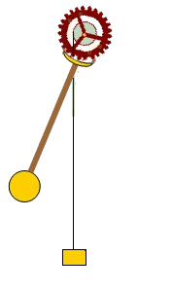
II.
DAO ĐỘNG DUY TRÌ
là dao động được duy trì bằng cách giữ cho biên độ không đổi mà không làm thay đổi chu kì dao động riêng.
1. Định nghĩa:
Dao động của con lắc đồng hồ là dao động duy trì. Khi lên dây cót, ta đã tích lũy vào dây cót một thế năng nhất định. Dây cót cung cấp năng lượng cho con lắc thông qua một cơ cấu trung gian. Cơ cấu này cho phép chính con lắc điều khiển sự cung cấp năng lượng theo chu kì riêng của nó.
2. Ví dụ:

Slide 7
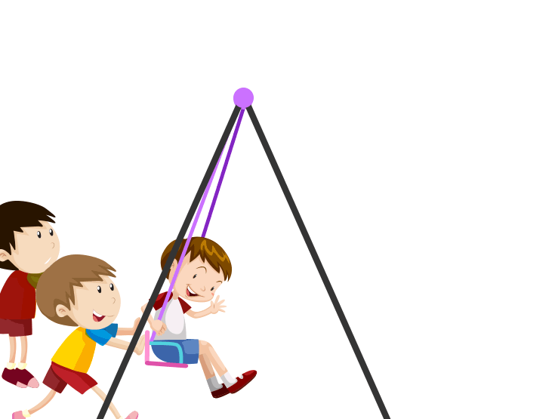
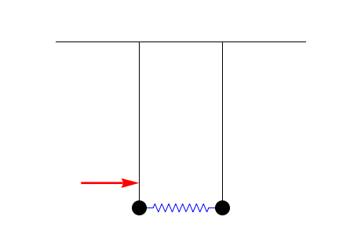
III.
DAO ĐỘNG CƯỠNG BỨC
1. Định nghĩa:
là dao động được duy trì do tác dụng của một ngoại lực biến thiên tuần hoàn.
Biểu thức lực cưỡng bức: F_{n} = F₀.cos(Ω.t + ϕ).

Slide 8
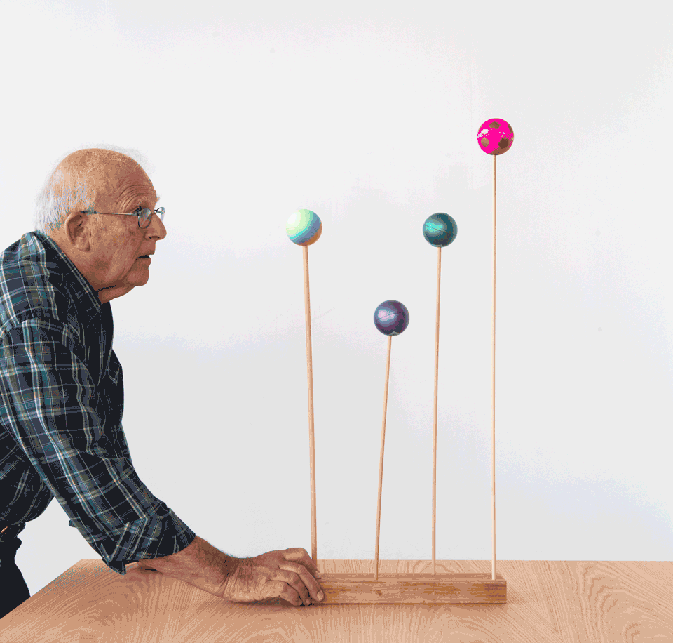
III.
DAO ĐỘNG CƯỠNG BỨC
1. Định nghĩa:
là dao động được duy trì do tác dụng của một ngoại lực biến thiên tuần hoàn.
Biểu thức lực cưỡng bức: F_{n} = F₀.cos(Ω.t + ϕ).
2. Đặc điểm:
- Dao động cưỡng bức có biên độ không đổi và có tần số bằng tần số của lực cưỡng bức.
Khi lực cưỡng bức có F₀ không đổi thì
Khi thay đổi F₀ của lực cưỡng bức thì A_{cb} thay đổi
A_{cb} = hằng số
f_{cb} = f_{ngoại} _{lực}
A_{cb} ∈ F₀

Slide 9
III.
DAO ĐỘNG CƯỠNG BỨC
Xét con lắc lò xo có tần số riêng f₀ = 5 Hz, chịu tác dụng của lực cưỡng bức có tần số f_{cb}
1. Định nghĩa:
Khảo sát sự phụ thuộc của A_{cb} theo f_{cb}
là dao động được duy trì do tác dụng của một ngoại lực biến thiên tuần hoàn.
f_{cb} (Hz) | 2 | 3 | 4 | 5 | 6 | 7
A_{cb}(cm)
Biểu thức lực cưỡng bức: F_{n} = F₀.cos(Ω.t + ϕ).
2
4
9
15
9.4
4.4
2. Đặc điểm:
- Dao động cưỡng bức có biên độ không đổi và có tần số bằng tần số của lực cưỡng bức.
A_{cb}(cm)
A_{max}
- Biên độ của dao động cưỡng bức tỉ lệ thuận với biên độ F₀ của ngoại lực và phụ thuộc vào độ chênh lệch giữa tần số f của lực cưỡng bức và tần số riêng f₀ của hệ dao động. Khi f càng gần f₀ thì biên độ dao động cưỡng bức càng lớn.
14
12
10
8
6
4
2
f_{cb}(Hz)
O
1
2
3
4
5
6
7

Slide 11
IV.
HIỆN TƯỢNG CỘNG HƯỞNG
Quan sát lại đồ thị biểu diễn sự phụ thuộc của A_{cb} theo f_{cb}
1. Định nghĩa:
Hiện tượng biên độ dao động cưỡng bức tăng dần đến giá trị cực đại khi tần số f của lực cưỡng bức bằng tần số riêng f₀ của hệ dao động gọi là hiện tượng cộng hưởng.
A_{cb}(cm)
A_{max}
14
12
10
8
6
4
2
f_{cb}(Hz)
O
1
2
3
4
5
6
7
Khi f_{cb} = f₀ thì A_{cb} = A_{max}
⇒ Xảy ra hiện tượng cộng hưởng cơ trong con lắc lò xo

Slide 12
IV.
HIỆN TƯỢNG CỘNG HƯỞNG
Khảo sát hiện tượng cộng hưởng trong các môi trường có lực ma sát khác nhau.
1. Định nghĩa:
Hiện tượng biên độ dao động cưỡng bức tăng dần đến giá trị cực đại khi tần số f của lực cưỡng bức bằng tần số riêng f₀ của hệ dao động gọi là hiện tượng cộng hưởng.
A_{cb}(cm)
14
Lực cản môi trường càng nhỏ, sự cộng hưởng thể hiện càng rõ.
2. Đặc điểm:
12
10
Khi f = f₀ thì hệ được cung cấp năng lượng một cách nhịp nhàng đúng lúc, do đó biên độ dao động của hệ tăng dần và đạt cực đại khi tốc độ tiêu hao năng lượng do ma sát bằng tốc độ cung cấp năng lượng cho hệ.
8
3. Giải thích:
6
4
2
f_{cb}(Hz)
O
1
2
3
4
5
6
7

Slide 13
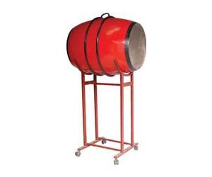
4. Tầm quan trọng của hiện tượng cộng hưởng:
IV.
HIỆN TƯỢNG CỘNG HƯỞNG
a. Cộng hưởng có lợi:
1. Định nghĩa:
Hộp đàn của các đàn ghita, viôlon,. . . là những hộp cộng hưởng có thể cộng hưởng với nhiều tần số dao động khác nhau, khiến cho âm tổng hợp phát ra vừa to, vừa có một âm sắc riêng đặc trưng cho từng loại đàn.
Hiện tượng biên độ dao động cưỡng bức tăng dần đến giá trị cực đại khi tần số f của lực cưỡng bức bằng tần số riêng f₀ của hệ dao động gọi là hiện tượng cộng hưởng.
Lực cản môi trường càng nhỏ, sự cộng hưởng thể hiện càng rõ.
2. Đặc điểm:
Khi f = f₀ thì hệ được cung cấp năng lượng một cách nhịp nhàng đúng lúc, do đó biên độ dao động của hệ tăng dần và đạt cực đại khi tốc độ tiêu hao năng lượng do ma sát bằng tốc độ cung cấp năng lượng cho hệ.
3. Giải thích:

Slide 14
4. Tầm quan trọng của hiện tượng cộng hưởng:
IV.
HIỆN TƯỢNG CỘNG HƯỞNG
a. Cộng hưởng có lợi:
1. Định nghĩa:
Hộp đàn của các đàn ghita, viôlon,. . . là những hộp cộng hưởng có thể cộng hưởng với nhiều tần số dao động khác nhau, khiến cho âm tổng hợp phát ra vừa to, vừa có một âm sắc riêng đặc trưng cho từng loại đàn.
Hiện tượng biên độ dao động cưỡng bức tăng dần đến giá trị cực đại khi tần số f của lực cưỡng bức bằng tần số riêng f₀ của hệ dao động gọi là hiện tượng cộng hưởng.
Lực cản môi trường càng nhỏ, sự cộng hưởng thể hiện càng rõ.
2. Đặc điểm:
Khi f = f₀ thì hệ được cung cấp năng lượng một cách nhịp nhàng đúng lúc, do đó biên độ dao động của hệ tăng dần và đạt cực đại khi tốc độ tiêu hao năng lượng do ma sát bằng tốc độ cung cấp năng lượng cho hệ.
3. Giải thích:

Slide 15
4. Tầm quan trọng của hiện tượng cộng hưởng:
IV.
HIỆN TƯỢNG CỘNG HƯỞNG
a. Cộng hưởng có lợi:
1. Định nghĩa:
Hộp đàn của các đàn ghita, viôlon,. . . là những hộp cộng hưởng có thể cộng hưởng với nhiều tần số dao động khác nhau, khiến cho âm tổng hợp phát ra vừa to, vừa có một âm sắc riêng đặc trưng cho từng loại đàn.
Hiện tượng biên độ dao động cưỡng bức tăng dần đến giá trị cực đại khi tần số f của lực cưỡng bức bằng tần số riêng f₀ của hệ dao động gọi là hiện tượng cộng hưởng.
Lực cản môi trường càng nhỏ, sự cộng hưởng thể hiện càng rõ.
2. Đặc điểm:
Khi f = f₀ thì hệ được cung cấp năng lượng một cách nhịp nhàng đúng lúc, do đó biên độ dao động của hệ tăng dần và đạt cực đại khi tốc độ tiêu hao năng lượng do ma sát bằng tốc độ cung cấp năng lượng cho hệ.
3. Giải thích:
b. Cộng hưởng có hại:
Tòa nhà, cầu, bệ máy, khung xe. . . là những hệ dao động có tần số riêng xác định, nếu chúng cộng hưởng với một dao động khác có thể gây ra gãy, vỡ, . . .

Slide 16
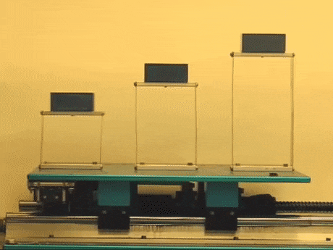
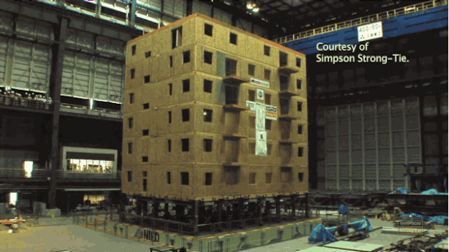

Slide 17
I.
DAO ĐỘNG TẮT DẦN
DAO
ĐỘNG
TẮT
DẦN.
DAO
ĐỘNG
CƯỠNG
BỨC.
1. Định nghĩa:
2. Nguyên nhân:
3. Tác dụng:
II.
DAO ĐỘNG DUY TRÌ
1. Định nghĩa:
2. Ví dụ:
III.
DAO ĐỘNG CƯỠNG BỨC
1. Định nghĩa:
2. Đặc điểm:
IV.
HIỆN TƯỢNG CỘNG HƯỞNG
1. Định nghĩa:
2. Đặc điểm:
3. Giải thích:
4. Tầm quan trọng:

Slide 18
CAÂU HOÛI TRAÉC NGHIEÄM

Slide 19
CAÂU HOÛI TRAÉC NGHIEÄM

Slide 20
CAÂU HOÛI TRAÉC NGHIEÄM

Slide 21
CAÂU HOÛI TRAÉC NGHIEÄM

